Slide 1

XÂY DỰNG PROTYPE
Nguyễn Thu Phương
ntphuong@ictu.edu.vn

Slide 2
Nội dung môn học
1
Giới thiệu về HCI
2
Tính sử dụng được của hệ thống
3
Thiết kế hướng người sử dụng
4
Khả năng con người
5
Nguyên lý thiết kế giao diện
6
Xây dựng prototype
7
Thiết kế đồ họa và tương tác
8
Đánh giá và kiểm nghiệm giao diện

Slide 3
Nội dung
Lỗi thiết kế trong hệ thống tương tác
Nhắc lại qui trình phát triển GUI
Khái quát về prototype
Kỹ thuật xây dựng prototype giấy
Kỹ thuật xây dựng prototype máy tính
Tổng kết bài

Slide 4
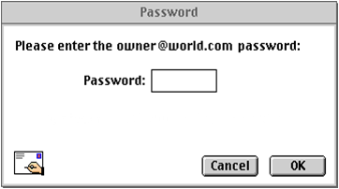
1. Lỗi thiết kế GUI?
Phần mềm Eudora Pro for Macintosh
Caps Lock may interfere with password!

Slide 5
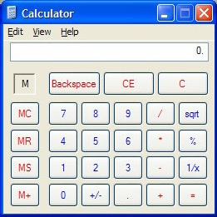
Lỗi thiết kế GUI?
Windows calculator
Mới quan sát thì thiết kế này có metaphor quen thuộc
Nhiều chi tiết bị biến đổi
Sử dụng sqrt thay cho biểu tượng
Dấu * thay cho x để nhân
Các phím MC, MR, MS, và M+?
CE có khác C?
CE = "Clear Error" hay
= "Clear Everything" hay
= "Clear Entry"
Tại sao sử dụng nhãn phím màu blue và Red? Khó đọc, mỏi mắt.

Slide 6
Nhắc lại mô hình phát triển GUI
Mô hình xoáy ốc Boehm
Design
Design
1
2
4
3
5
Evaluate
6
7
8
Implement
Evaluate
Implement
1. Task analysis
2. Design sketches
3. Paper prototype
4. In-class user testing
5. Computer prototype
6. Heuristic evaluation
7. Implementation
8. User testing

Slide 7
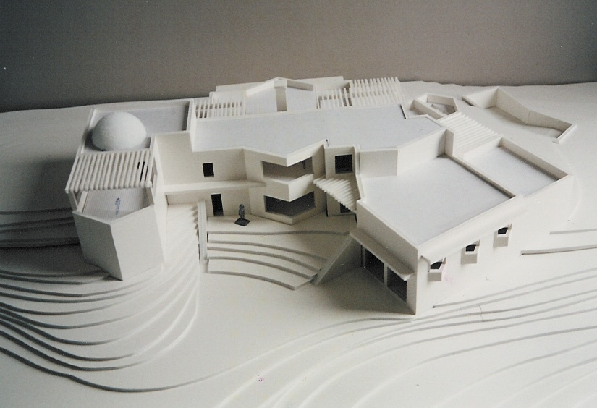
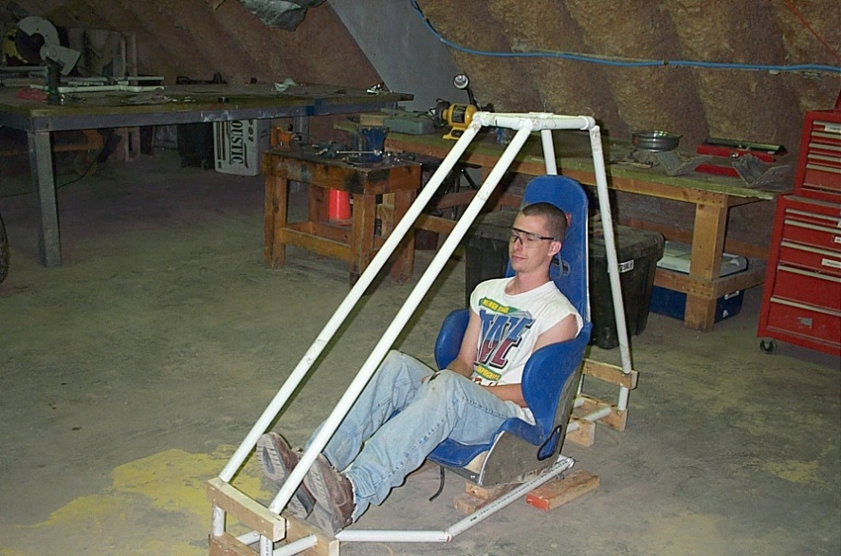
3. Khái quát về Prototype
Tổng quát thì có thể xem prototype (bản mẫu) là một mô hình thu nhỏ. Nó là bản thảo hay mô phỏng với khả năng dễ dàng thay đổi.
Tạo ra prototype là làm ra một phiên bản hệ thống kích thước nhỏ, không đầy đủ để trình diễn và kiểm thử.
Nhiều loại prototype

Slide 8
Tại sao xây dựng prototype?
Prototype được xây dựng nhanh hơn nhiều so với cài đặt thiết kế cuối cùng, ta có thể đánh giá và nhận được phản hồi sớm về những điểm tốt và xấu của thiết kế.
Nếu có vấn đề thiết kế nào mà khó quyết định, thì có thể xây dựng nhiều prototype chứa các giải pháp khác nhau để xem xét, so sánh và đánh giá.
Nếu vấn đề trong thiết kế được phát hiện thì có thể
dễ dàng thay đổi prototype thiết kế nếu cần.
không cần debugging.
dễ dàng quyết định vứt bỏ prototype nếu thiết kế có thiếu sót nghiêm trọng (quyết định khó khăn với mã trình đã được debug).
Prototype hỗ trợ việc giao tiếp giữa các đội ngũ phát triển và người sử dụng giao diện phần mềm.

Slide 9
Các loại Prototype chính
Dãy các phác họa màn hình được xem như là Prototype
Storyboard (phim hoạt hình như dãy các bản phác họa)
Power Point slideshow
Video mô phỏng sự sử dụng hệ thống
Makét bằng bìa cứng
Đoạn chương trình với chức năng hạn chế được viết bằng ngôn ngữ lập trình như C#, Java... hay ngôn ngữ mô tả của Director (Flash)...
Mô hình vật lý.

Slide 10
Độ trung thực của prototype
“Độ trung thực” được xem như mức độ tương tự của prototype so với giao diện người sử dụng cuối cùng
Prototype với độ trung thực thấp sẽ thiếu nhiều chi tiết, nó sử dụng vật liệu rẻ tiền hơn.
Prototype với độ trung thực cao có mức độ tương tự cao so với sản phẩm cuối cùng.
Độ trung thực là đa chiều
horizontal
prototype
Front end
Vertical
prototype
scenario
Back end
different features

Slide 11
Độ trung thực của prototype
Độ rộng của prototype:
Phần trăm của tập đặc trưng được biểu diễn bởi prototype
Prototype với độ trung thực thấp theo chiều rộng có nghĩa là còn thiếu nhiều chức năng, nó chỉ đủ để thực hiện được một vài nhiệm vụ cụ thể
Ví dụ prototype của trình soạn thảo văn bản có thể thiếu in và kiểm tra lỗi chính tả
Độ sâu của prototype:
Đề cập đến việc cài đặt đặc trưng sâu đến mức nào
Prototype với độ trung thực thấp theo chiều sâu sẽ có hạn chế về lựa chọn, không có quản lý lỗi...
Ví dụ prototype của trình soạn thảo văn bản không thể in 2 mặt, chỉ in cùng một đoạn văn bản...

Slide 12
Các loại prototype
Trên cơ sở độ trung thực thì có thể chia prototype thành
Prototype ngang (horizontal)
Toàn bộ chức năng là rộng, một ít chức năng là sâu
Prototype dọc (vertical)
Một nhóm đặc trưng của UI được cài đặt sâu.
Được sử dụng nhiều hơn
Prototype hướng kịch bản (scenario)
Là phần giao của prototype ngang và prototype dọc
Quan sát được front end của mỗi nhiệm vụ cụ thể.
horizontal
prototype
Front end
Vertical
prototype
scenario
Back end
different features

Slide 13
Các loại prototype
Hai tính chất khác của độ trung thực của prototype
Hình dáng (Look)
Là diện mạo của prototype
Ví dụ phác họa bằng tay sẽ có độ trung thực thấp về hình dáng so với prototype xây dựng bằng công cụ phần mềm máy tính
Cảm giác (Feel)
Đề cập đến các phương pháp vật lý mà người sử dụng tương tác với prototype.
Ví dụ prototype với độ trung thực thấp về cảm giác hỗ trợ người sử dụng tương tác với bản mẫu giấy bằng cách trỏ ngón tay thay cho chuột, viết trên giấy thay cho nhập từ bàn phím.

Slide 14
4. Xây dựng prototype giấy
Xây dựng Prototype giấy là lựa chọn tuyệt vời cho những vòng lặp thiết kế đầu tiên.
Prototype giấy là mô hình vật lý của giao diện làm từ giấy.
Giao diện được phác họa bằng tay trên các mẩu giấy.
Mẩu giấy biểu diễn các phần tử khác nhau như thực đơn, hộp thoại hay cửa sổ.
Tương tác
Trỏ bằng ngón tay tương ứng với trỏ bằng chuột;
Viết trên các mẩu giấy tương ứng với gõ bàn phím.
Prototype giấy có độ trung thực thấp trong cả hai khía cạnh là hình dáng và cảm giác.
Có giá rẻ.

Slide 15
Tại sao sử dụng prototype giấy?
Phác họa bằng tay trên giấy sẽ nhanh hơn việc viết mã trình hay phác họa bằng máy tính.
Giấy là dễ thay đổi
Giữa các công đoạn kiểm thử của user hay cả trong khi user kiểm thử
Xây dựng nhanh:
Người thiết kế không mất thời gian để tập trung vào các chi tiết như font, màu, căn chỉnh, khoảng cách…
Khách hàng đưa ra các gợi ý sáng tạo, không "xoi mói"
Phác họa bằng tay làm tăng phản hồi nhận được từ người sử dụng.
Không đòi hỏi kỹ năng đặc biệt nào
Không cần nhà thiết kế đồ họa, chuyên gia về tính sử dụng được, thậm chí user cũng có thể tạo ra prototype.

Slide 16
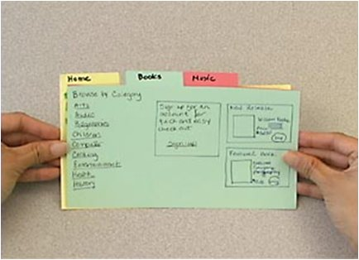
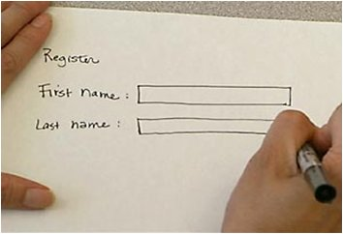
Ví dụ prototype giấy

Slide 17
Ví dụ prototype giấy

Slide 18
Công cụ xây dựng prototype giấy
Bảng áp phích trắng (11” x14”)
Làm nền, khung cửa sổ
Số lượng lớn các thẻ chỉ mục (4” x 6” , 5” x8”)
Làm menus, window contents, và dialog boxes
Hồ dán
Để dán các mẩu giấy
Băng giấy trắng
Để làm text fields, checkboxes, short messages
Giấy bóng kính
Để highlighting. Mục đích khác là người sử dụng “typing” (viết lên chúng)
Máy sao chụp
Để tạo ra nhiều phần tử trong bản mẫu.
Bút, kéo và băng giấy

Slide 19
Kinh nghiệm xây dựng prototype giấy
Prototype giấy nên lớn hơn kích thước trong thực tế
Chọn bằng tay
Dễ dàng quan sát từ xa với đông người
Không lo lắng về việc sử dụng màu trong prototype. Hãy sử dụng màu đơn
Để không làm mất tập trung vào những khía cạnh quan trọng hơn.
Không cần trình diễn mọi hiệu ứng (ví dụ tooltip, drag & drop, animation, progress bar)
Thay thế phản hồi trực quan bằng lời nói
Ví dụ cần nói " A progress bar pops up: 20%, 50%, 75%, done"
Kết hợp phác họa giao diện bằng tay với các ảnh màn hình (screenshort) để tăng hiệu quả.

Slide 20
Ích lợi của prototype giấy
Mô hình khái niệm:
Người sử dụng có hiểu UI không?
Chức năng:
Nó có làm cái cần phải làm không? Thiếu đặc trưng không?
Dẫn đường và luồng nhiệm vụ:
Người sử dụng có thể tìm ra cách sử dụng? Phù hợp với thông tin tiền điều kiện?
Thuật ngữ:
Người sử dụng có hiểu các nhãn không?
Nội dung màn hình:
Những cái gì cần xuất hiện trên màn hình?

Slide 21
Hạn chế của prototype giấy
Prototype giấy có độ trung thực thấp về trực giác (look)
Đôi khi người sử dụng rất khó nhận ra các widgets mà họ vẽ bằng tay hay các nhãn mà họ vừa mô tả một cách vội vàng.
Có độ trung thực thấp về cảm giác (feel)
Hành động di và nhả chuột.
Các vấn đề liên quan đến luật Fitts như phím quá nhỏ, controls quá gần nhau hay quá xa nhau đều không thể được nhận biết trên prototype giấy.
Có độ trung thực thấp về phản hồi
Ví dụ không thể có thanh progress chuyển động.
Có độ trung thực thấp về thời gian đáp ứng
Không thể đo thời gian thực hiện nhiệm vụ
Có độ trung thực thấp về ngữ cảnh sử dụng
Không thể đem nó ra cửa hàng tạp hóa, tàu điện ngầm, …

Slide 22
5. Xây dựng prototype bằng máy tính
Prototype máy tính là mô phỏng phần mềm tương tác
Prototype máy tính điển hình là loại prototype theo chiều ngang
Có độ trung thực cao về hình dáng và cảm giác,
Có độ trung thực thấp theo chiều sâu.
Hai kỹ thuật xây dựng prototype máy tính
Storyboard
Là trình tự của các màn hình cố định
Form builder
Là công cụ để vẽ các giao diện thực

Slide 23
Prototype bằng máy tính
Có mọi thứ như prototype giấy và hơn nữa.
Bố trí màn hình
Rõ ràng, phức tạp hay làm rối bời hay không?
Người sử dụng có thể tìm thấy các phần tử quan trọng?
Màu, font, icon và các phần tử khác
Lựa chọn phù hợp chưa?
Phản hồi tương tác
Có khả năng thông báo với người sử dụng bằng thông điệp, thanh trạng thái, thay đổi hình dáng con chạy và cách phản hồi khác.
Luật Fitts
Các điều khiển đủ lớn chưa? Có quá gần nhau không? Danh sách trượt có quá dài?

Slide 24
Kỹ thuật xây dựng Storyboard
Storyboard: Là trình tự của các màn hình cố định.
Mỗi màn hình có một hoặc nhiều hotspots (hyperlink)
StoryBoard được sử dụng cho các kịch bản, chuyển dần đến chi tiết hơn.
Là dãy các phác thảo/khung hình cơ bản.
Lợi thế của storyboard
Có thể vẽ bất kỳ cái gì trên storyboard.
Nó cho phép tự do sáng tạo mà Form builder không thể có (với widgets cố định).
Bất lợi là từ bản chất tĩnh của storyboard
Chỉ có thể nhấn phím chuột, không có thể nhập text.
Text box, scrollbars, list boxes, và buttons chỉ là những bức tranh, thụ động.

Slide 25
Công cụ xây dựng Storyboard
PowerPoint
Mỗi slide show là một màn hình cố định mà nó được vẽ bởi trình vẽ hay vẽ trực tiếp bằng PowerPoint.
PowerPoint storyboard có các hyperlink để nhảy đến slide bất kỳ trong trình diễn.
Macromedia Flash
Là công cụ giúp xây dựng giao diện đa phương tiện.
Đặc biệt hữu hiệu cho các giao diện prototype với giàu thông tin phản hồi chuyển động.
HTML
Mỗi màn hình là một bản đồ ảnh (image map).
Macromedia Dreamweaver hỗ trợ tốt cho việc xây dựng bản đồ ảnh của HTML.
Chúng đều có ngôn ngữ mô tả: Basic, Ligo và Javascript.

Slide 26
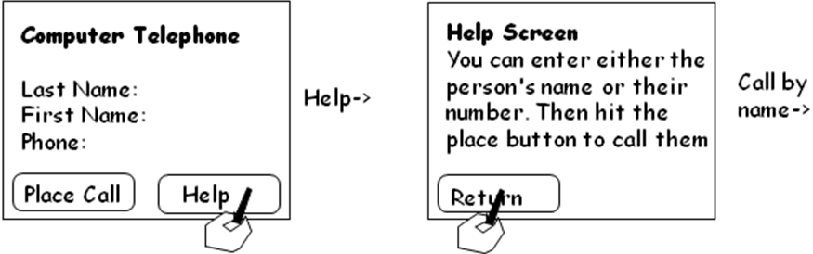
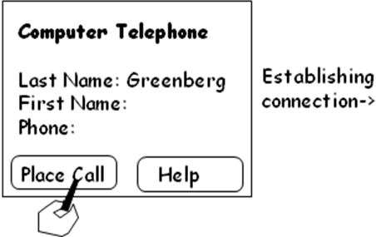
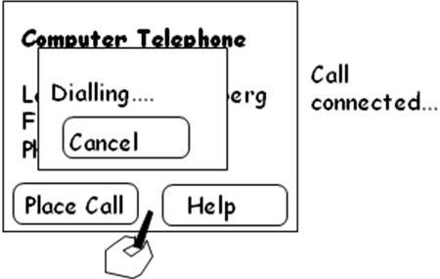
Ví dụ storyboard: IP Phone

Slide 27
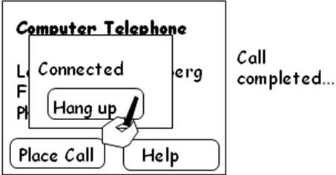
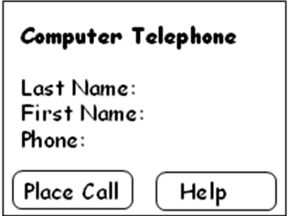
Ví dụ storyboard: IP Phone

Slide 28
Xây dựng UI bằng Form Builder
Form builder: Là công cụ để vẽ các giao diện thực
Thực hiện bằng di các widgets (buttons, text fields, labels, …) từ palette và đặt nó trên cửa sổ.
Công cụ xây dựng Form
HTML
Là công cụ xây dựng ứng dụng Web.
Có thể tổ hợp các trang HTML tĩnh để mô phỏng các đáp ứng động của giao diện Web.
Có thể gõ phím vào form, sử dụng thanh trượt…
GUI Builder
Visual Basic là Form Builder kinh điển.
.NET Windows Forms,
Java Form Builders: Eclipse Visual Editor, Borland JBuilder, Sun NetBeans
Mac Interface Builder.

Slide 29
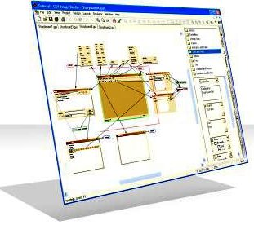
GUI Design Studio
Là công cụ hỗ trợ thiết kế giao diện đồ họa
Không đòi hỏi viết mã trình
Sử dụng GUI Design Studio để
Thiết kế toàn bộ ứng dụng
Làm tài liệu sản phẩm
Đề xuất dự án
Thu thập yêu cầu
Tạo lập prototype màn hình
Đặc tả chi tiết ứng dụng cho người phát triển,…
Tạo lập trình diễn bằng GUI Design Studio để
Kiểm chứng thiết kế
Phát hiện các giải pháp có thể
Đánh giá các kịch bản sử dụng khác nhau.

Slide 30
GUI Design Studio

Slide 31
Design App with Adobe XD CC 2018
Adobe XD (tên đầy đủ: Adobe Experience Design) là công cụ giúp thiết kế và tạo nguyên mẫu cho các ứng dụng của bạn, hay đơn giản hơn là công cụ hỗ trợ thiết kế UX.
Giao diện Adobe XD rất đơn giản và quen thuộc, các công cụ như line, ellipse, và rectangle sẵn dùng từ thanh công cụ ở bên trái của giao diện

Slide 32
6. Tổng kết bài
Tầm quan trọng của việc xây dựng prototype
Các loại prototype
Độ trung thực của prototype
Kỹ thuật xây dựng prototype giấy
Kỹ thuật xây dựng prototype máy tính
Các công cụ xây dựng prototype giấy và máy tính

